Slide 1
Automatización del Registro de Donaciones de Impuesto a la Renta
Trabajo Profesional
Presentado por:
Hna. Cecibel Tomalá Suárez
19-02-2010

Slide 2
Antecedentes
Actividades
Fundación ESPOL 50 años, creada en el 2002.
Objetivos:
Gestionar y obtener recursos económicos en beneficio de la ESPOL.
Conseguir asistencia técnica y cooperación a favor de la excelencia académica de la ESPOL.
Captación de las donaciones del Impuesto a la Renta
Establecer posibles donantes
Registrar donaciones.
Enviar información al SRI
Recibir información sobre donaciones recibidas

Slide 3
Desarrollo del Sistema
Definición de requerimientos
Elaboración de Modelo de datos
Definición de interfaces
Pruebas y Aceptación del Sistema
Implementación de la solución

Slide 4
Donante
Donante – Carta de Donación – Entrega de datos
Donante
Donante Natural
Donante Jurídico
Donante
Carta de Donación
Entrega de datos
1
n
n
1
Donante impuesto
Donante - Compromiso - Referente
Donante
Impuesto
Carta de Donación
Representante Legal
n
Donante
Compromiso
Referente
1
n
1
1
n
1
1
n

Slide 5
Diseño de la Base de datos
Definición de las relaciones
Selección de los atributos que se convirtieron en claves primarias.
Cuando no existió una clave candidata se estableció el uso de claves auto numéricas incrementales que hicieron de claves primarias.
Proceso de normalización (3ra. forma normal).
Especificación de las estructuras de almacenamiento internas.
Especificación de los tipos de datos.
Definición de la organización de los archivos de la base de datos.
Las entidades fueron representadas por tablas los atributos en tuplas de datos;
las relaciones también se convirtieron en tablas.
Lógico
Físico

Slide 6
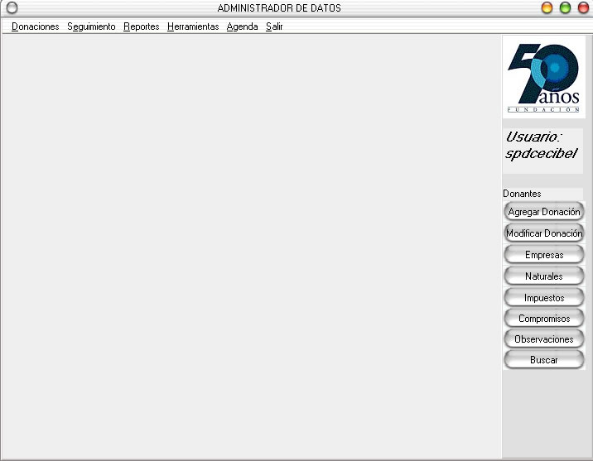

Slide 7
Hardware
Software
Servidor
Disco Duro: Se utilizó un disco duro con tecnología IDE, de 120 GB
Procesador: 1 GHz
RAM: 1 GB
Terminales
HD: 80 GB
RAM: 512 MB (mínimo)
Disquetera de 3 1/2
CD ROM
Procesador Pentium III en adelante
Microsoft Visual Studio 6.0
Desarrollo en Windows de 32 bits
Empaquetado
Facilidad para crear formularios
Programación estructurada, por eventos.
Algoritmos de verificación.
Crystal Reports
Diseño de reportes
Base de Datos
Microsoft SQL Server 2000
Uso de:
SQL nativo
Estructuras: vistas, funciones y procedimientos almacenados.
Tablas temporales

Slide 8
Criterios de Aceptación
Procesos y atributos críticos del sistema.
Registro de donaciones.
Creación de Entregables para el SRI.
Rendimiento del sistema.
Disponibilidad.
Interfaz de usuario.
Usabilidad y funcionalidad.
Rendimiento.
Soporte.
Seguridad.
Confiabilidad.
Características de ejecución.
Calidad

Slide 9
Conclusiones
Se aprovechó recursos tecnológicos disponibles en la ESPOL.
El método de desarrollo que se utilizó fue el incremental.
La fase de pruebas absorbió buena porción de los tiempos de desarrollo.
La base de datos relacional normalizada permitió una mayor consistencia de la información.
Se redujo de forma importante el porcentaje de error de los datos entregados al SRI.
La aplicación ayudó a que se cumpliera con los objetivos institucionales de aumentar el número de donantes para la ESPOL.

Slide 10
Recomendaciones
Existen otras áreas que también podrían generar beneficios para la Institución.
La plataforma permite la implementación de nuevos proyectos.
Mejorar la infraestructura en el caso de la escalabilidad de este tipo de aplicaciones.

Slide 11
PREGUNTAS
Automatización del Registro de Donaciones de Impuesto a la Renta

